Slide 1
SIPLAFT
Sistema para la Prevención de Lavado de Activos y Financiación Terrorista
Por: Hristo Oviedo

Slide 2

Objetivo
Presentar los avances realizados en el proyecto según calendarización.

Slide 3
1.
Antecedentes
¿Por qué es necesario SIPLAFT?

Slide 4
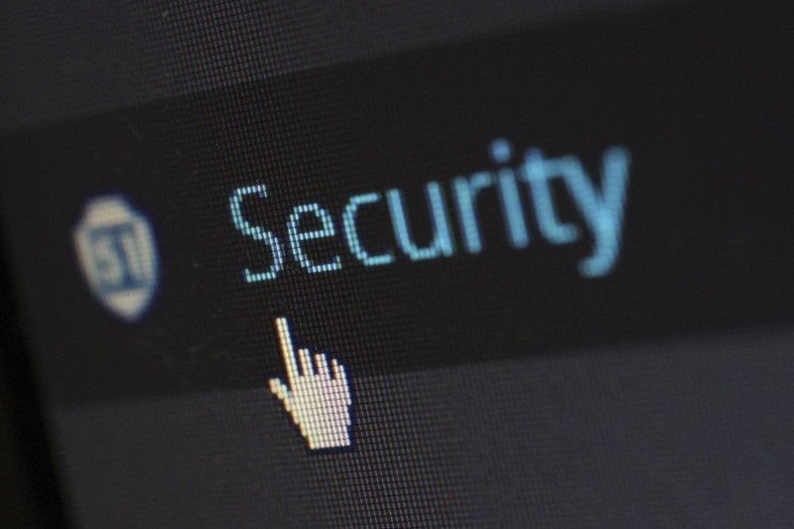
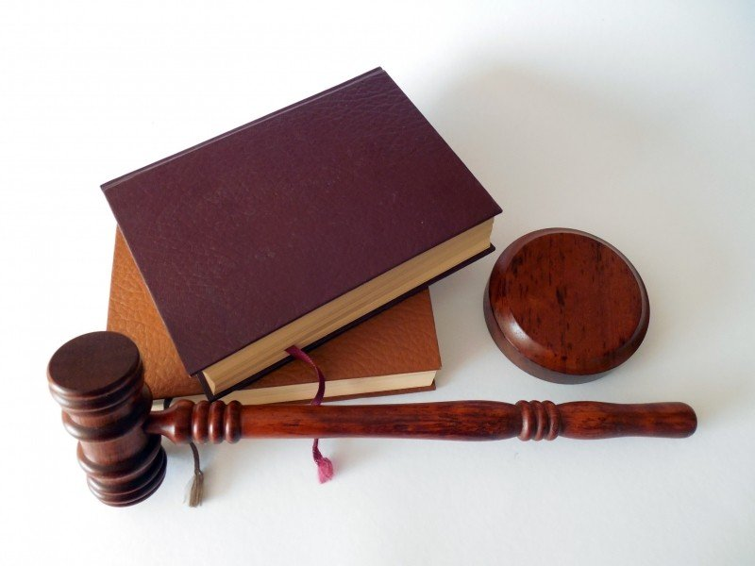
Basicamente por las siguientes razones
1. Protección de la empresa
2. La ley lo exige

Slide 5
2.
Propuesta
¿Qué se espera de SIPLAFT?

Slide 6
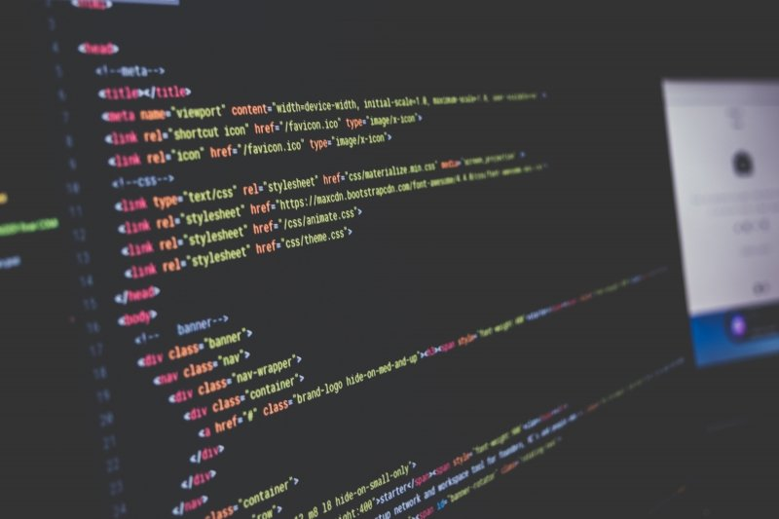
SIPLAFT
1. Simplicidad
2. Claridad
3. Control
4. Sencillez
5. Centralización

Slide 7
La simplicidad es la clave de la brillantez.
Bruce Lee

Slide 8

¿Qué tenemos hasta ahora?
Tecnología
Diagramas de Flujo

Slide 9
Tecnología
Alojamiento
Código
Base de Datos
Físico Nube
Código Abierto
MariaDB MySQL
Backend
Frontend
Servidor
Vue JS Angular
Debian Ubuntu Server 2012 r2
Golang NodeJS

Slide 10
Flujogramas

Slide 11
Inicio de Sesión

Slide 12
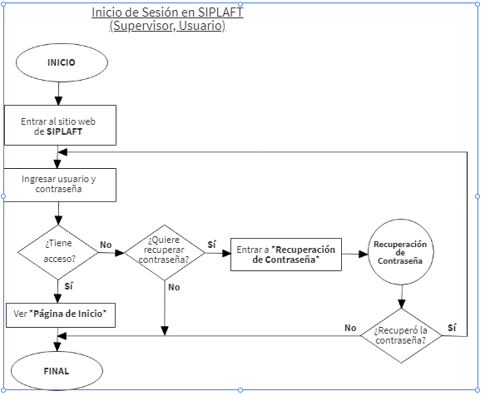

Slide 13
Recuperación de Contraseña

Slide 14
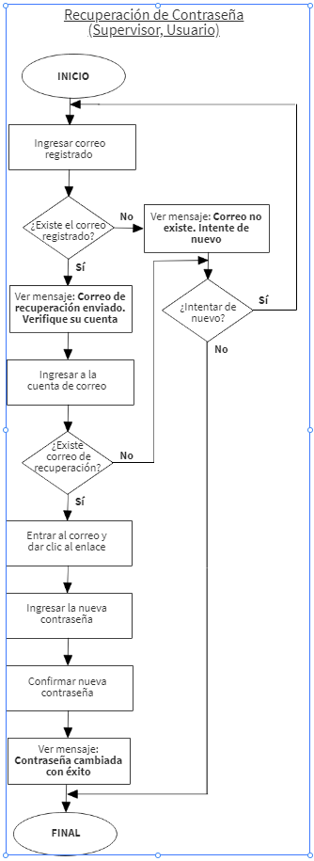

Slide 15
Importación de Datos

Slide 16
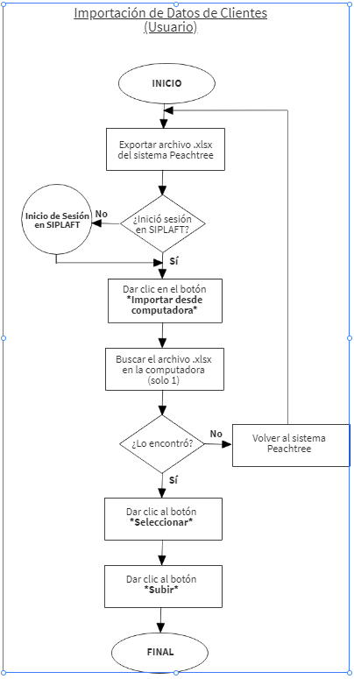

Slide 17
Búsqueda y Supervisión de Clientes

Slide 18
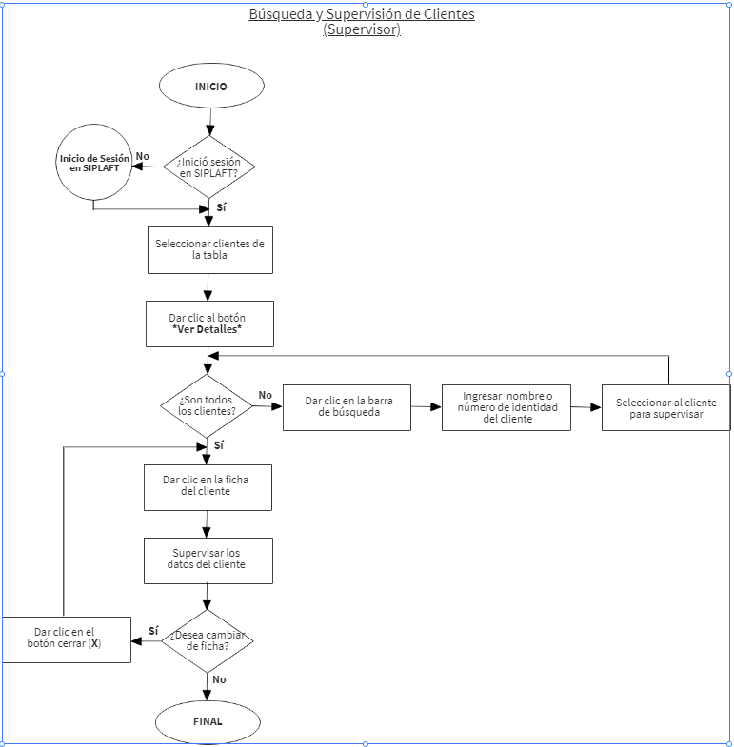

Slide 19
Impresión de Ficha

Slide 20
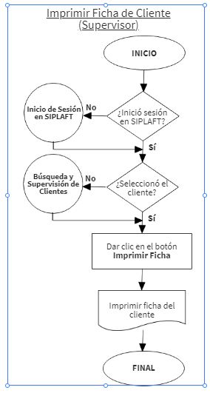

Slide 21
Creación de Reportes

Slide 22
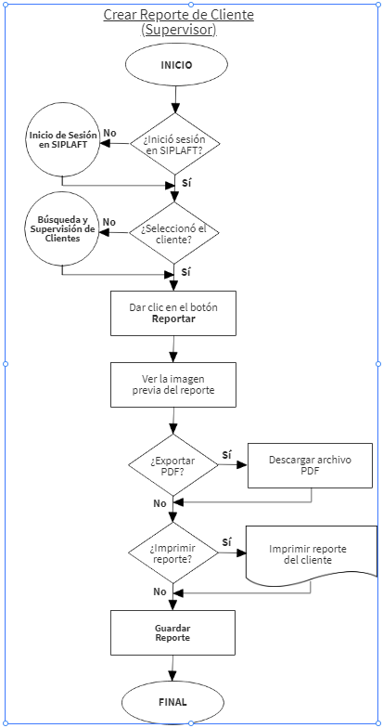

Slide 23

¿Eso es todo?

Slide 24
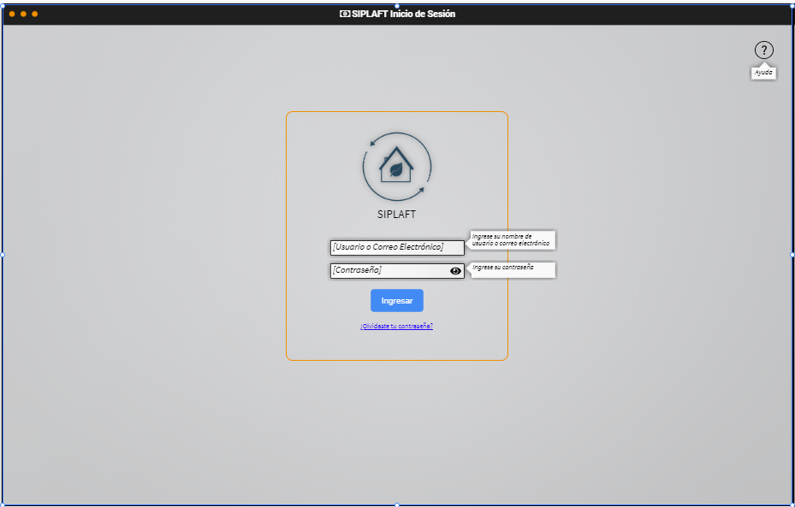
SIPLAFT
Un pequeño vistazo al próximo avance.

Slide 25
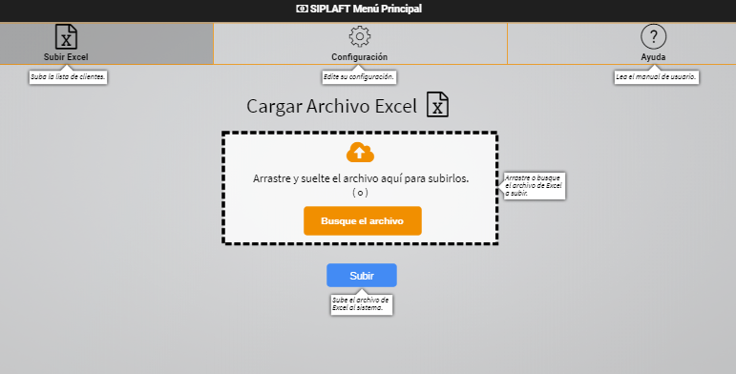
SIPLAFT
Un pequeño vistazo al próximo avance.

Slide 26
¡Gracias!
¿Preguntas?
Pueden escribirme a hristo.oviedo@postensa.hn

